Slide 1




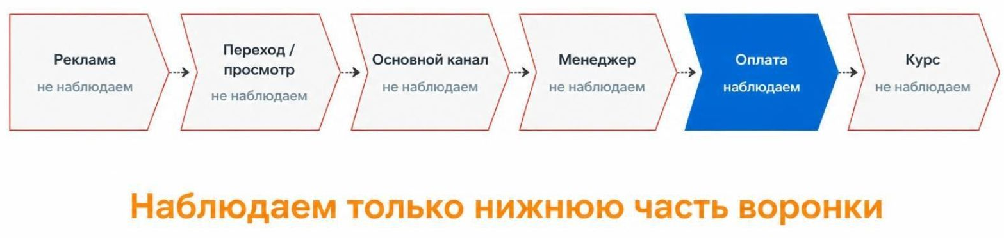
ХАКАТОН · АНАЛИТИКА ВНЕ SQL
Проблема: маркетинг «чёрный ящик»
Бюджет без обратной связи
Данные - только факт покупки
Этапы воронки не логируются
ROMI посчитать невозможно
Бизнес тратит бюджет на рекламу в Telegram, но не знает, какие каналы, посты и креативы реально приносят деньги.
В данных виден только факт покупки: 795 строк, 606 покупателей, 18 продуктов за 04.08-10.09.2026.
Все этапы до оплаты - реклама, переход, подписка, диалог с менеджером - не логируются.
Итог: невозможно посчитать ROMI по каждому размещению, бюджет распределяется интуитивно.
Воронка пользователя
КОМАНДА:
Даниил Горемыкин (@DetrixIZ) – продакт;
Илья Коновалов (@ilyatop1gg) – продуктовый аналитик;
Михаил Турчин (@pure69) – продуктовый аналитик;
Валентина Пятерева (@valya_py) – разработчик;
Руслан Юлгушев (@ilscxpe) – тимлид.
«Какие рекламные активности действительно приносят деньги - и куда направить следующие 300 000 ₽?»

Slide 2





Текущие данные: что у нас есть
Источники данных
Фрагмент base.xlsx
Продажи (base.xlsx)
Выгрузка Telegram-каналов
student_id | amount | course | timestamp
437 | 8 950 | ML pro | 2026-08-04 09:08:31
437 | 7 890 | Аналитика старт | 2026-08-04 09:35:00
443 | 8 475 | Линейная алгебра | 2026-08-04 10:14:38
480 | 15 695 | Data Science | 2026-08-04 16:17:19
131 | 8 745 | Backend старт | 2026-08-04 17:05:46
795 строк, 606 уникальных покупателей, 18 курсов, период 04.08–10.09.2026.
5 каналов за 01.08–11.09.2026: текст поста, дата, просмотры, комментарии, реакции, пересылки.
Разметка публикаций
Mock-данные по постам
Команда разметила 66 публикаций, из них выделено 8 постов, напрямую продвигающих курсы.
Для 8 продающих постов собраны mock-данные по кликам и затратам.
Ограничения
Фрагмент реального обезличенного слоя продаж
Нет истории до 04.08.2026, нет журнала затрат на рекламу, нет переписок менеджеров.
Метрики 8 продающих постов
Пост | Views | Clicks | Cost, ₽ | Revenue, ₽ | ROMI, %
Дайджест вакансий | 18 193 | 1 200 | 20 000 | 245 000 | +1 125%
Выходим на новый уровень с линейкой | 35 390 | 2 800 | 50 000 | 480 000 | +860%
Разбор экзамена на стажировку (mock) | 14 195 | 800 | 15 000 | 8 000 | −47%
Как найти стажировку зарубежом (mock) | 19 612 | 1 500 | 22 000 | 140 000 | +536%
CTR, Conversion и ROMI рассчитаны командой; строки 3-4 - на mock-данных
Нет истории до 04.08.2026
Нет журнала затрат на размещения
Нет переписок менеджеров

Slide 3

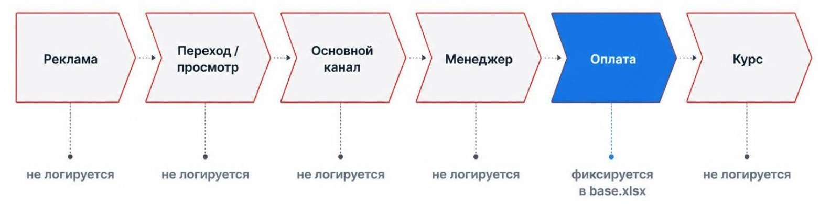

Недостающая воронка: что мы не видим
Ключевые пробелы
Полная воронка
Наблюдаемый этап
Реклама → Переход/просмотр → Основной канал → Менеджер → Оплата → Курс.
Сейчас наблюдаем только этап «Оплата».
Полная воронка пользователя
Невидимые этапы
Следствие 1
Не видим: какое касание привело пользователя, был ли переход по ссылке, подписка на канал, диалог с менеджером.
Нельзя атрибутировать покупку конкретному каналу, посту или креативу.
Пользователь проходит 4 невидимых этапа до того, как появиться в данных
Следствие 2
Невозможно оптимизировать воронку - неизвестно, на каком этапе теряются пользователи.

Slide 4

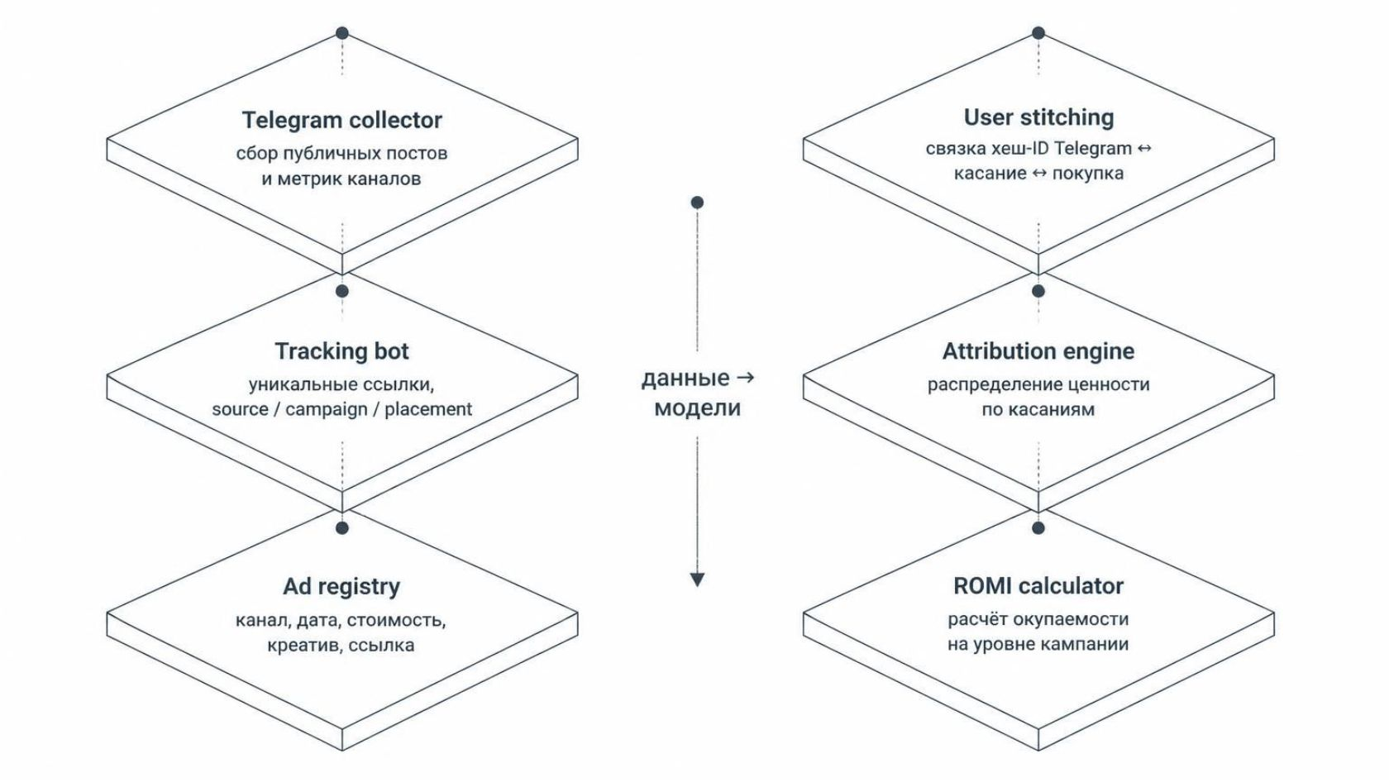






Measurement Architecture: как должна выглядеть система
Принципы проектирования
Компоненты системы
Принцип логирования
Шесть компонентов системы
Каждый этап воронки логируется с привязкой к пользователю и к рекламной активности.
Telegram collector, Tracking bot, Ad registry, User stitching, Attribution engine, ROMI calculator.
Поток данных
Реальные vs синтетические данные
Реклама → Tracking link → Telegram user → Менеджер → Payment → Revenue.
Система должна явно различать реальные данные и синтетические (mock).
Поток данных
Реклама
Tracking link
Telegram user
Менеджер
Пример события
Payment
{user_id: 'h_437', event_type: 'click', source: 'channel_X', campaign: 'sale_2026_08', placement: 'post_1889', timestamp: '2026-08-04T09:08:31Z'}
Revenue

Slide 5
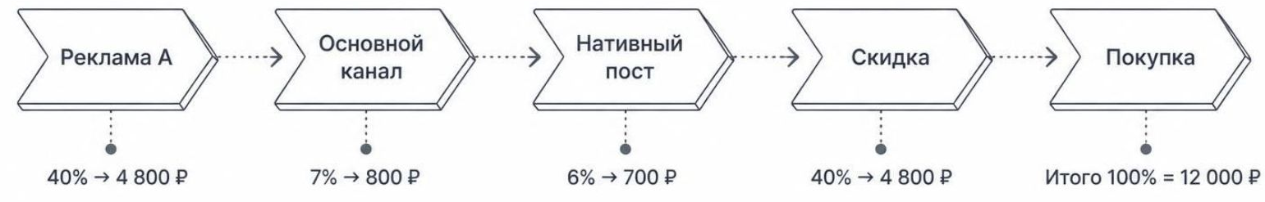


Attribution: как распределять ценность покупки
Пример цепочки касаний
Ключевые принципы
Модели атрибуции
Множественные касания
Модель | Логика распределения | Когда применять
Last touch | 100% последнему касанию | Простая, но недооценивает верх воронки
First touch | 100% первому касанию | Переоценивает верх воронки
Linear | Поровну между касаниями | Нейтральный baseline
Time decay | Больше веса ближе к покупке | Когда важно время до конверсии
Position based | 40% первому, 40% последнему, 20% остальным | Рекомендация команды
Собственная | Правила на основе промокодов и ссылок | Когда есть достоверный сигнал
Одна покупка может иметь несколько маркетинговых касаний: реклама → основной канал → нативный пост → скидка → покупка.
Attribution window
7 дней - по данным о времени между публикацией
поста и покупкой.
Органические покупки
Обязательно разделять органические покупки
(без касаний) и атрибутированные.
Рекомендация
Position based (40% первому касанию, 40% последнему, 20% - всем промежуточным) или time decay.

Slide 6


ROMI: как считать окупаемость рекламы
Базовая формула
Пример расчёта по одному посту
Показатель | Значение
Revenue (attributed) | 245 000 ₽
Marketing cost | 20 000 ₽
Валовая прибыль (contribution margin 40%) | 98 000 ₽
ROMI по revenue | +1 125%
ROMI по contribution margin | +390%
ROMI = (Attributed Revenue − Marketing Cost) / Marketing Cost × 100%
Attributed Revenue - выручка, приписанная кампании; Marketing Cost - затраты на размещение.
Два подхода к ROMI
Важно
Исторические затраты
Contribution margin
ROMI_attr
ROMI_inc
Исторический список затрат отсутствует - используем mock-данные с явной маркировкой.
Contribution margin важнее revenue: при расчёте учитывать переменные издержки на продукт.
По атрибуции - кому приписали продажу.
По инкрементальности - что реклама реально добавила (требует эксперимента).

Slide 7
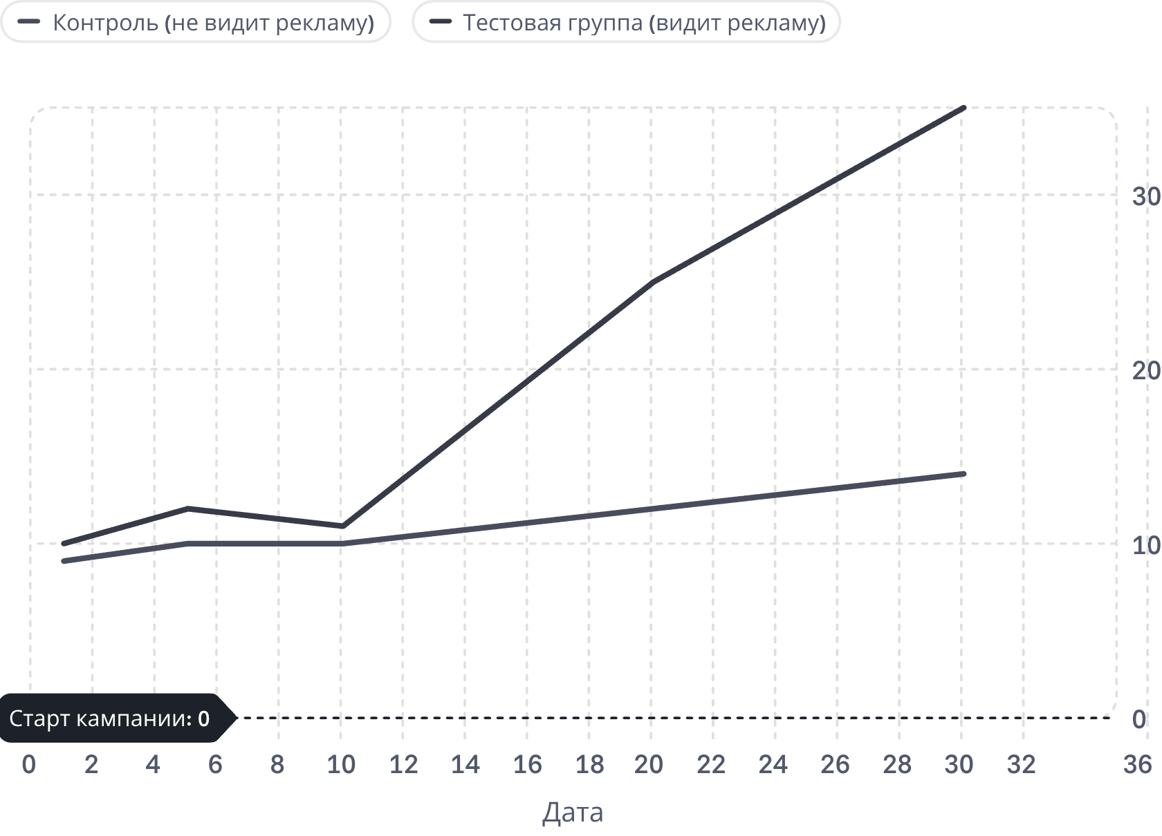


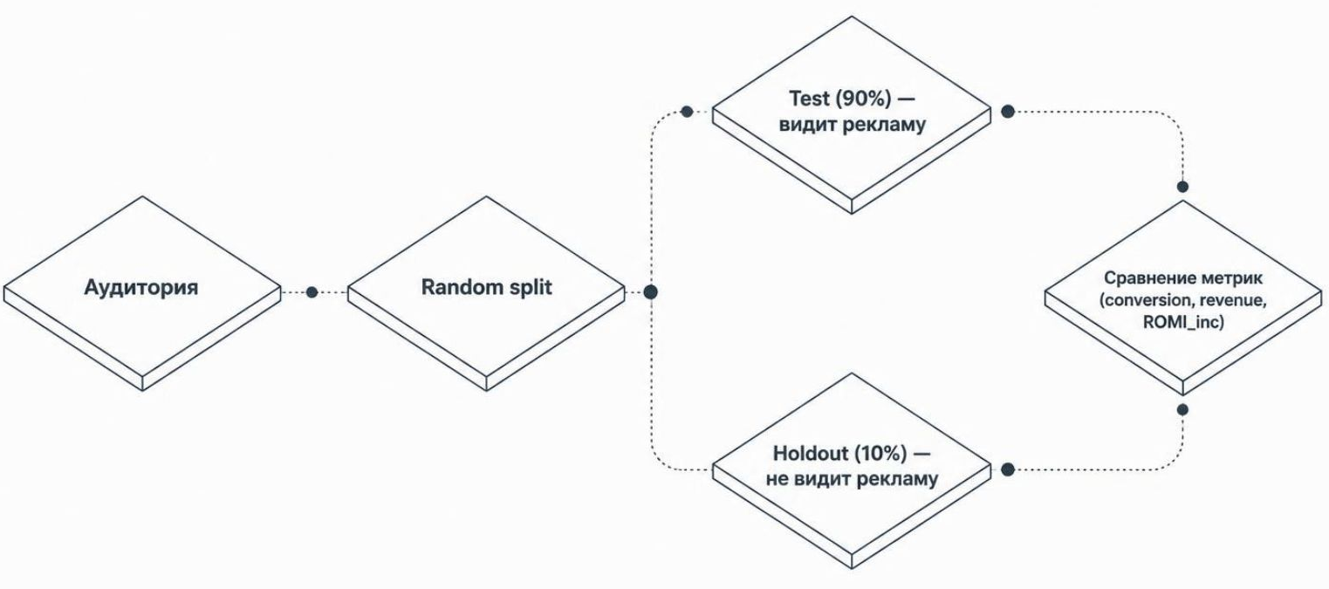
Прогноз и эксперименты: как оценивать эффект
Attribution ≠ Incrementality
Визуализация инкрементальности
Ключевое различие
Методы оценки инкрементальности
«После» не означает «из-за». Атрибуция отвечает на вопрос, кому приписана продажа. Инкрементальность - добавила ли реклама эту продажу вообще.
A/B тест с holdout-группой, randomised promotion, difference-in-differences (DID), synthetic control, interrupted time series.
Прогноз продаж
Недостаток данных
Короткая история (1 месяц) допускает только простые baseline - скользящее среднее, экспоненциальное сглаживание, SARIMA. Обязательный backtest на последних 2–3 неделях.
Если данных недостаточно для надёжного прогноза - показать это количественно (широкие доверительные интервалы, оговорка в выводах).
Схема A/B теста
Методы оценки
Метод | Что даёт | Когда применять
A/B test | Прямая оценка инкремента | Когда есть трафик на сплит
DID | Оценка эффекта с учётом тренда | Когда нельзя рандомизировать
Synthetic control | Синтетический контроль для одного региона | Когда эксперимент невозможен

Slide 8
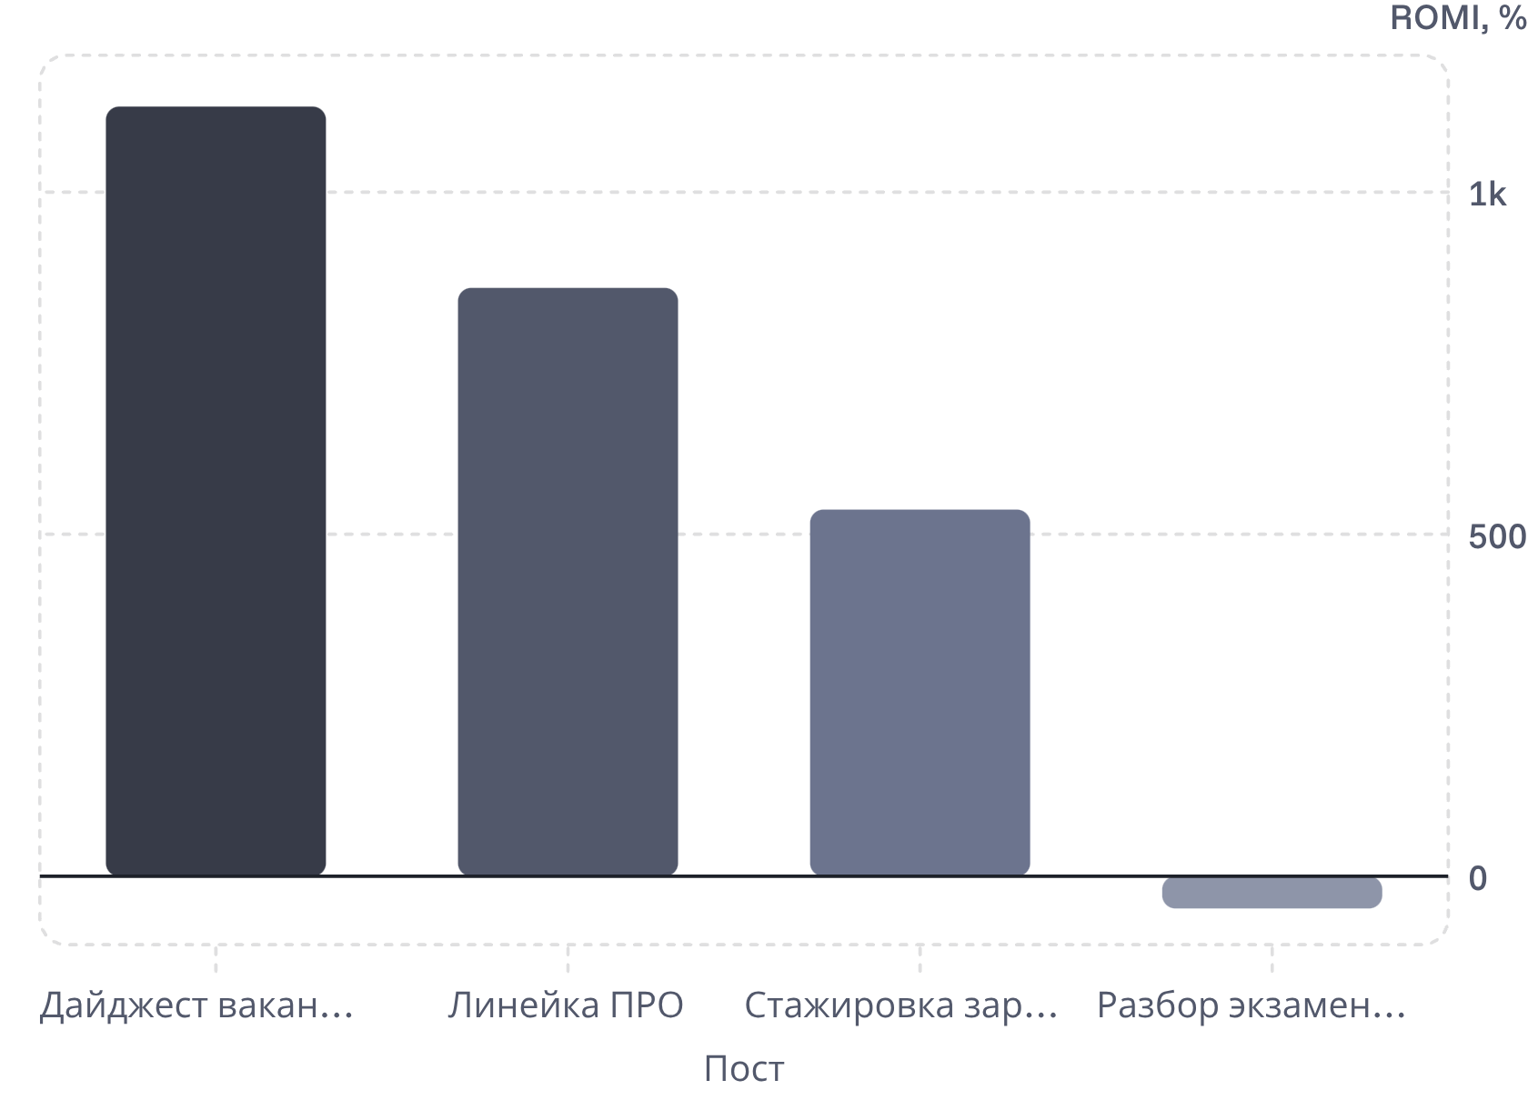
MVP: что уже реализовано
Реализованные компоненты
EDA продаж
ROMI по четырём размещениям (пример)
1
Распределения по дням, повторные покупки, топ-курсы, динамика выручки.
2
Парсинг и разметка
66 публикаций из 5 Telegram-каналов; выделено 8 продающих постов.
3
Mock-таблица tracking
Сборка mock-таблицы с полями post_id, clicks, purchases, revenue, cost.
4
Расчёт метрик
Расчёт CTR, Conversion и ROMI для каждого из 8 постов; построен рейтинг.
5
Функция find_best_post
Функция, выбирающая наиболее эффективный пост по ROMI.
6
Стек технологий
Python, pandas, matplotlib, Jupyter Notebook.
Фрагмент mock-таблицы tracking
post_id | clicks | purchases | revenue
1889 | 500 | 15 | 75 000
1890 | 800 | 10 | 50 000
1891 | 300 | 20 | 120 000
Функция выбора лучшего поста
def find_best_post(df):
best = df.loc[df['ROMI'].idxmax()]
return best
Фрагмент mock-таблицы tracking для демонстрации логики
Функция выбирает лучший рекламный пост по ROMI.

Slide 9
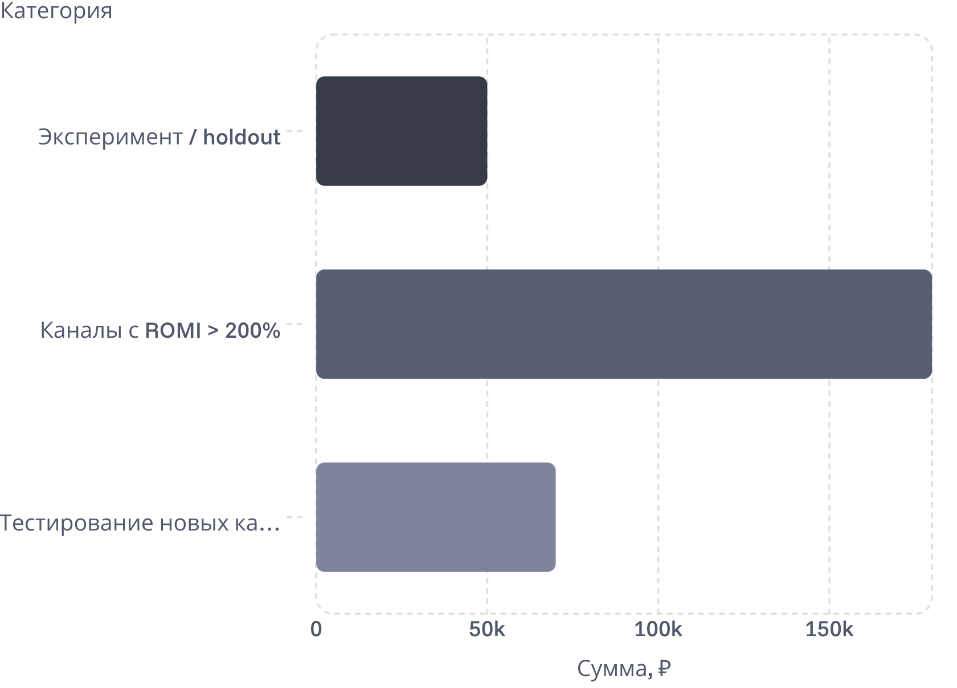
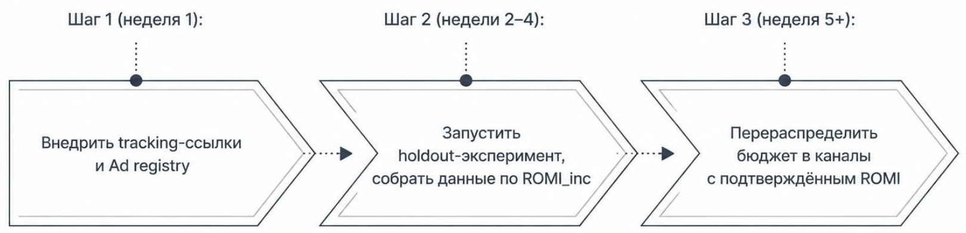
Рекомендации: что делать бизнесу
Распределение 300 000 ₽
Схема внедрения
Ключевые рекомендации
Четыре обязательных элемента
Два уровня оценки ROMI
Начать собирать: уникальные tracking-ссылки для каждого размещения, Ad registry (канал, дата, стоимость, креатив), логирование лидов через бота, полную историю касаний пользователя.
Для быстрой оценки использовать ROMI_attr, для точной - запустить holdout-эксперимент на 10–15% рекламного бюджета.
Что начать собирать
Поле | Зачем
tracking_link | Связать касание с пользователем
placement_cost | Считать ROMI
lead_start | Видеть, где теряются лиды до оплаты
user_touch | Строить attribution
promo_code | Разделять кампании
Операционный календарь
Обучение менеджеров
Внедрить операционный календарь: все акции, скидки, запуски и промокоды фиксируются заранее в одном месте.
Обучить менеджеров фиксировать источник лида (по ссылке или промокоду) в момент первого диалога.

Slide 10

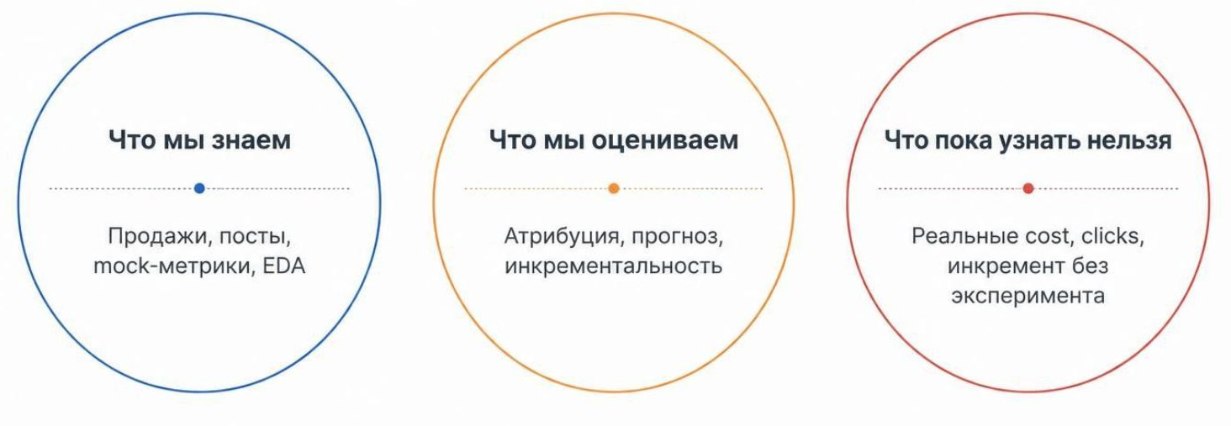

Итог: три уровня знания
Детализация уровней
Что мы знаем
795 продаж, 606 покупателей, 8 продающих постов, посчитанные CTR / Conversion / ROMI, EDA и разметка постов.
Что мы оцениваем
Атрибуция по position based или time decay, прогноз по baseline, инкрементальность через holdout-эксперимент.
Что пока узнать нельзя
Реальные затраты на размещения, реальные клики без tracking-ссылок, инкрементальный эффект без эксперимента.
Главный принцип работы: не маскировать отсутствие данных моделью. Фиксировать пробелы и описывать, что начать собирать.
Система измерения важнее, чем разовый ROMI

